Slide 1

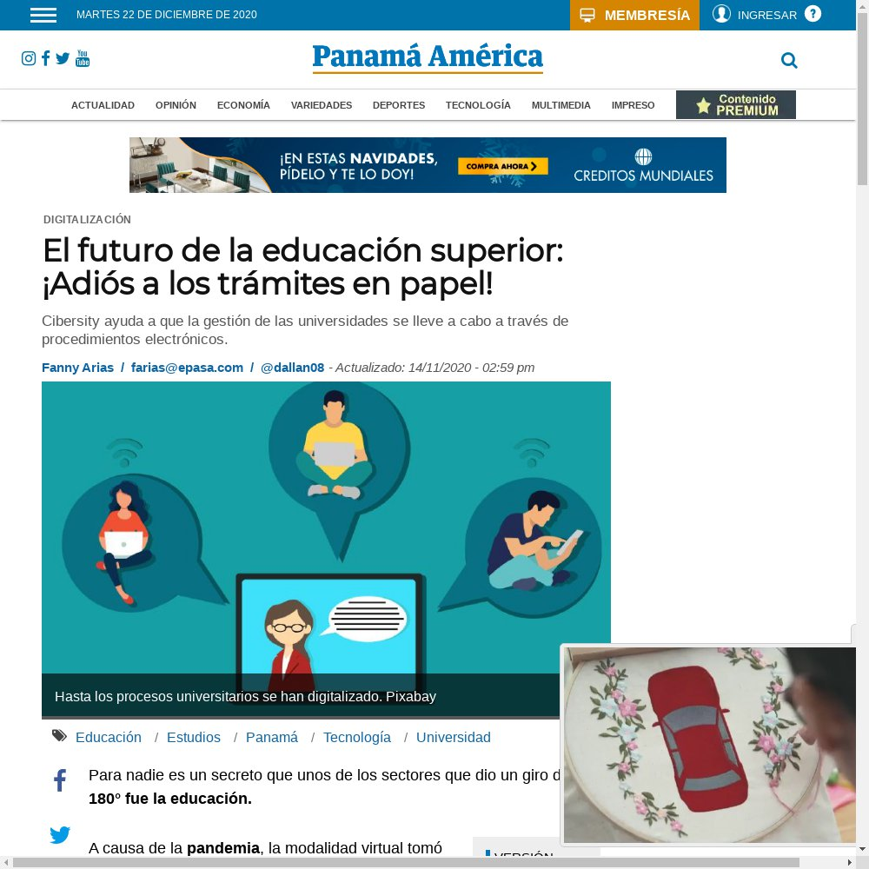
Publicaciones - Web
14 de Noviembre
Medio | Panamá América
Tipo | Web
Tamaño | 1 página
Valor Publicitario | B/. 1,000.00
Valor Informativo | B/. 4,000.00
Tier | 1
Mención de Marca | Si
Presencia de vocero | Si
Quote de vocero | Si
Favorabilidad mediática | Positiva
https://www.panamaamerica.com.pa/variedades/futuro-educacion-superior-adios-tramites-en-papel-1175977

Slide 2
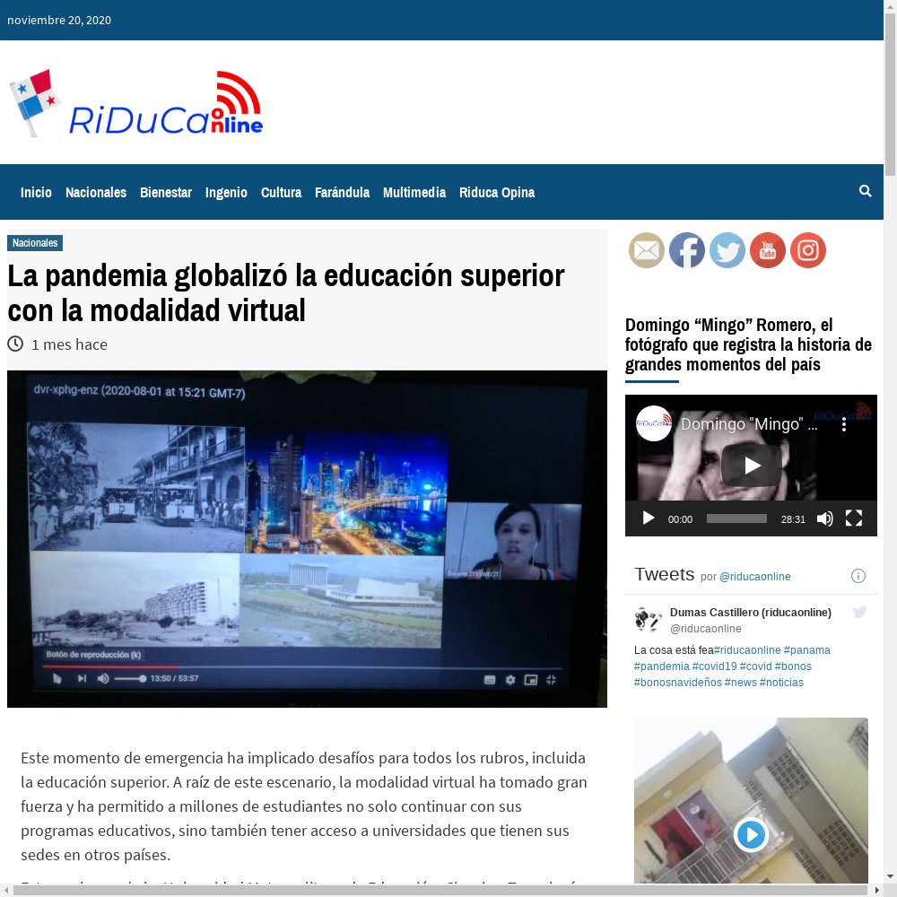
Publicaciones - Web
20 de Noviembre
Medio | Riduca Online
Tipo | Web
Tamaño | 1 página
Valor Publicitario | B/. 750.00
Valor Informativo | B/. 3,000.00
Tier | 3
Mención de Marca | Si
Presencia de vocero | Si
Quote de vocero | Si
Favorabilidad mediática | Positiva
https://riducaonline.com/2020/11/20/la-pandemia-globalizo-la-educacion-superior-con-la-modalidad-virtual/

Slide 3
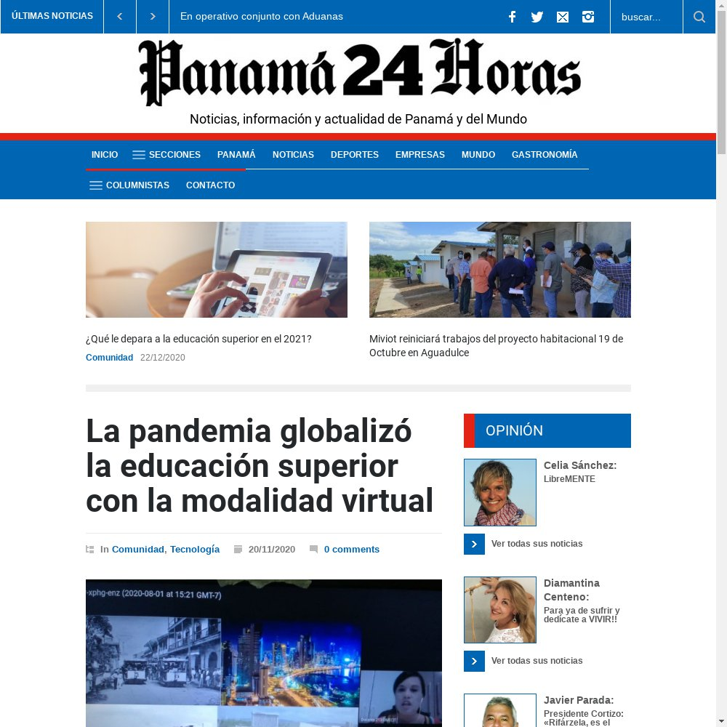
Publicaciones - Web
20 de Noviembre
Medio | Panamá 24 Horas
Tipo | Web
Tamaño | 1 página
Valor Publicitario | B/. 750.00
Valor Informativo | B/. 3,000.00
Tier | 3
Mención de Marca | Si
Presencia de vocero | Si
Quote de vocero | Si
Favorabilidad mediática | Positiva
https://www.panama24horas.com.pa/tecnologia/la-pandemia-globalizo-la-educacion-superior-con-la-modalidad-virtual/

Slide 4
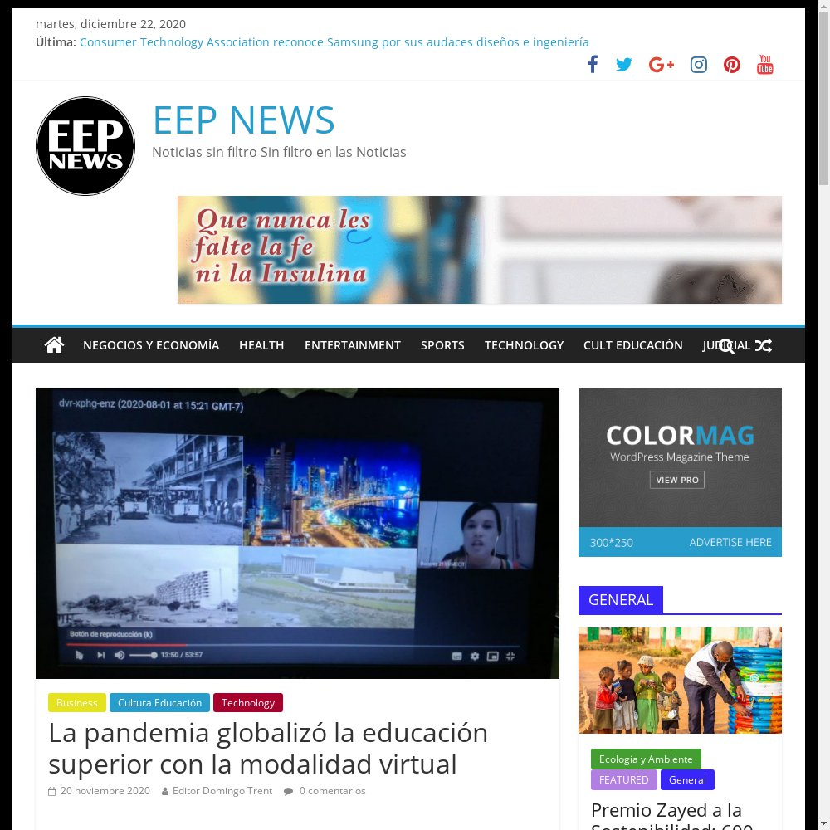
Publicaciones - Web
20 de Noviembre
Medio | El Espectador
Tipo | Web
Tamaño | 1 página
Valor Publicitario | B/. 1,000.00
Valor Informativo | B/. 4,000.00
Tier | 1
Mención de Marca | Si
Presencia de vocero | Si
Quote de vocero | Si
Favorabilidad mediática | Positiva
https://www.elespectadordepanama.com/la-pandemia-globalizo-la-educacion-superior-con-la-modalidad-virtual/

Slide 5
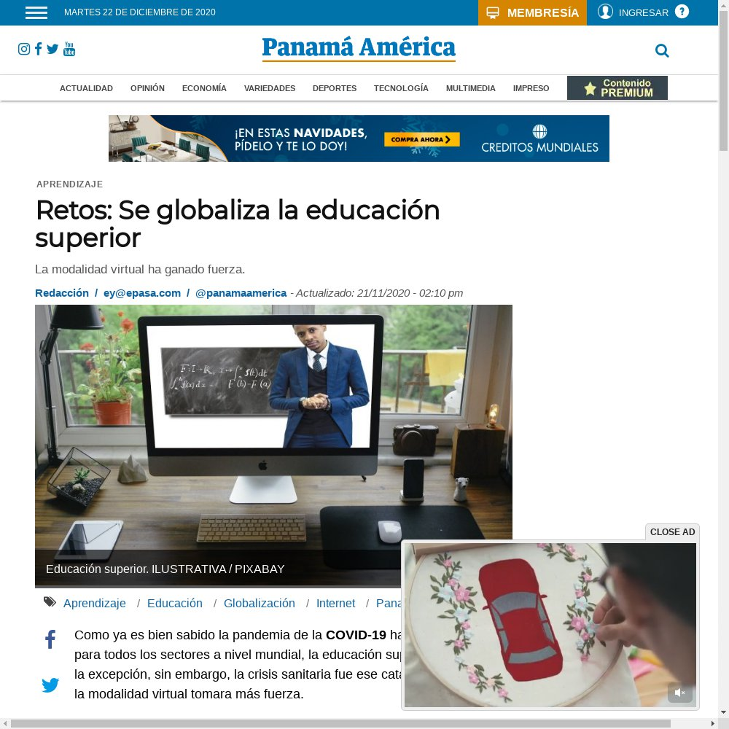
Publicaciones - Web
21 de Noviembre
Medio | Panamá América
Tipo | Web
Tamaño | 1 página
Valor Publicitario | B/. 1,000.00
Valor Informativo | B/. 4,000.00
Tier | 1
Mención de Marca | Si
Presencia de vocero | Si
Quote de vocero | Si
Favorabilidad mediática | Positiva
https://www.panamaamerica.com.pa/variedades/retos-se-globaliza-educacion-superior-1176437

Slide 6
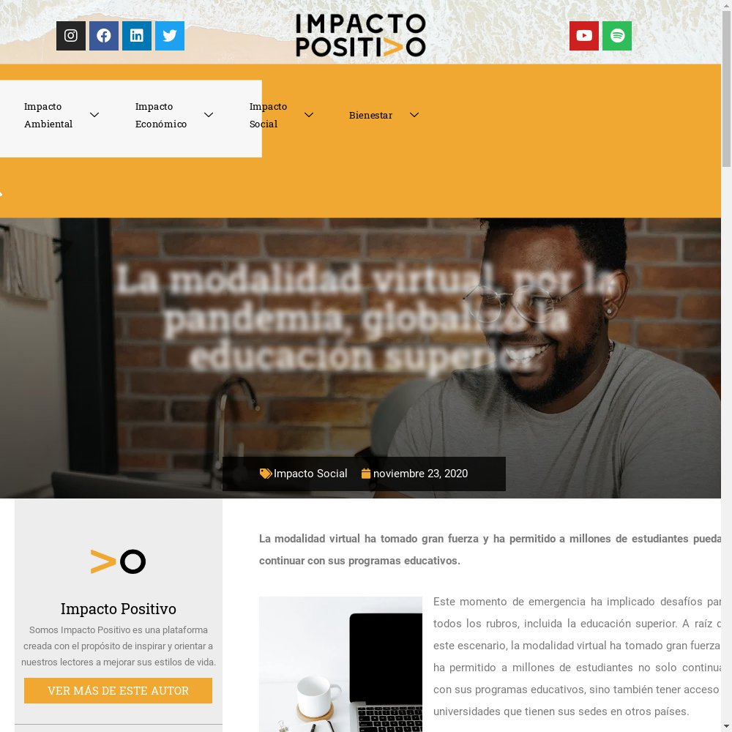
Publicaciones - Web
23 de Noviembre
Medio | Impacto Positivo
Tipo | Web
Tamaño | 1 página
Valor Publicitario | B/. 1,000.00
Valor Informativo | B/. 4,000.00
Tier | 1
Mención de Marca | Si
Presencia de vocero | Si
Quote de vocero | Si
Favorabilidad mediática | Positiva
https://somosimpactopositivo.com/impacto-social/modalidad-virtual-estudios/

Slide 7
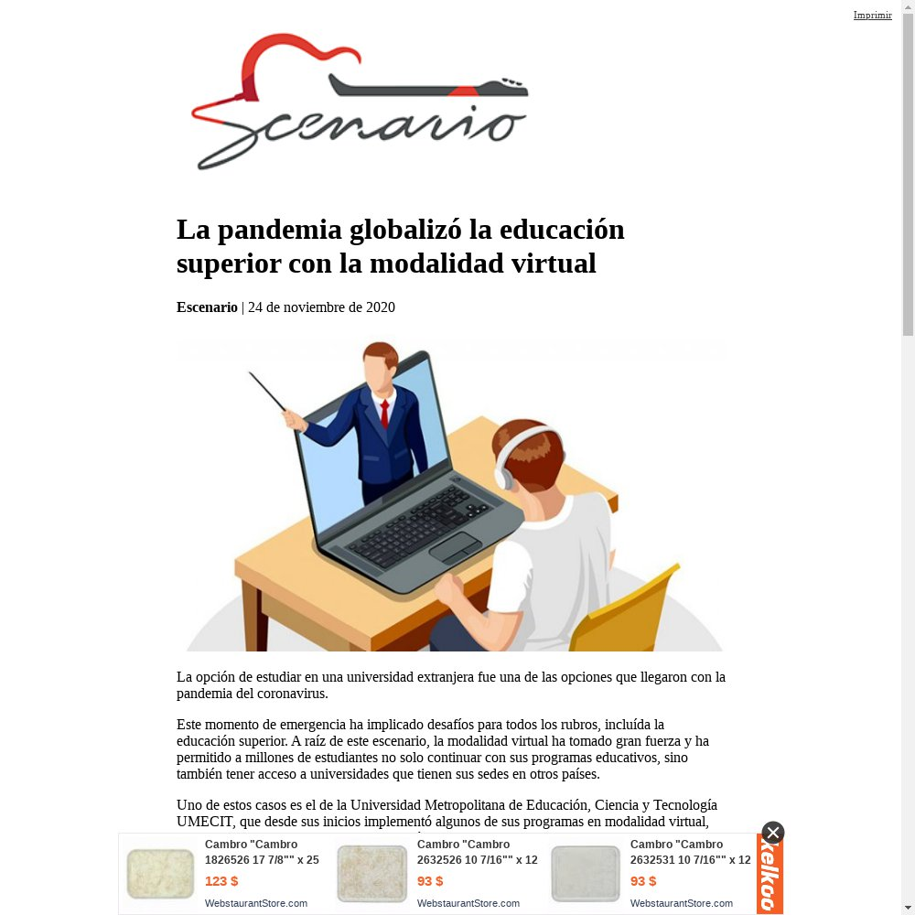
Publicaciones - Web
24 de Noviembre
Medio | Escenarios- El Salvador
Tipo | Web
Tamaño | 1 página
Valor Publicitario | B/. 1,000.00
Valor Informativo | B/. 4,000.00
Tier | 1
Mención de Marca | Si
Presencia de vocero | Si
Quote de vocero | Si
Favorabilidad mediática | Positiva
http://www.escenariosv.com/content/print/pandemia-globalizo-educacion-superior-modalidad-virtual/202011240830044474

Slide 8
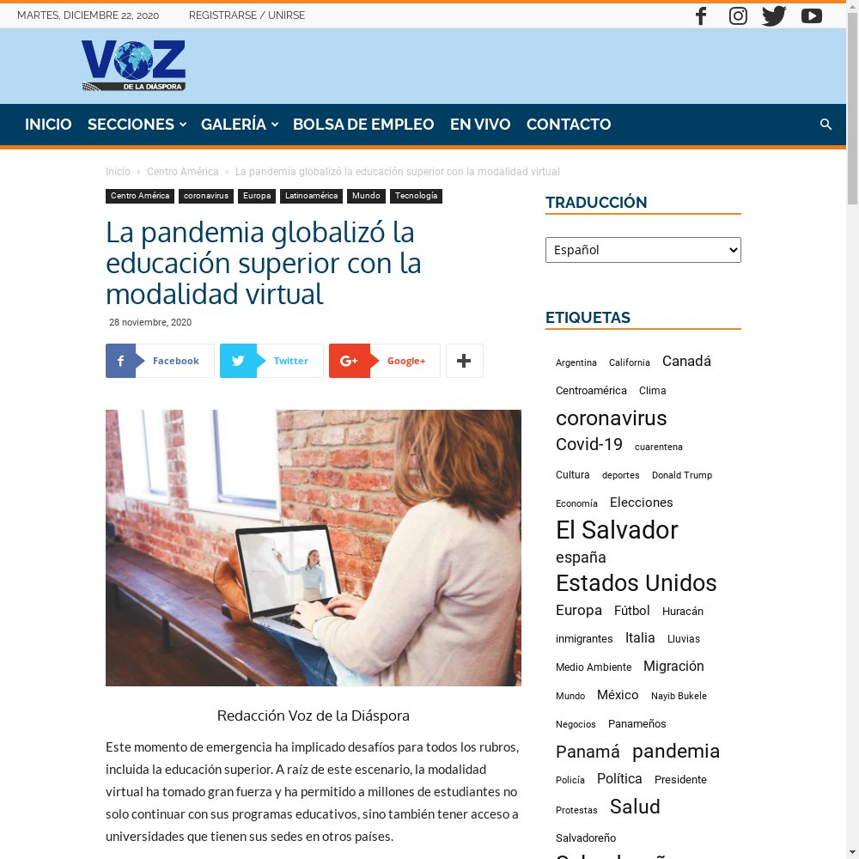
Publicaciones - Web
28 de Noviembre
Medio | La Voz de la Diáspora- Regional
Tipo | Web
Tamaño | 1 página
Valor Publicitario | B/. 1,000.00
Valor Informativo | B/. 4,000.00
Tier | 1
Mención de Marca | Si
Presencia de vocero | Si
Quote de vocero | Si
Favorabilidad mediática | Positiva
https://vozdeladiasporanews.com/la-pandemia-globalizo-la-educacion-superior-con-la-modalidad-virtual/

Slide 9
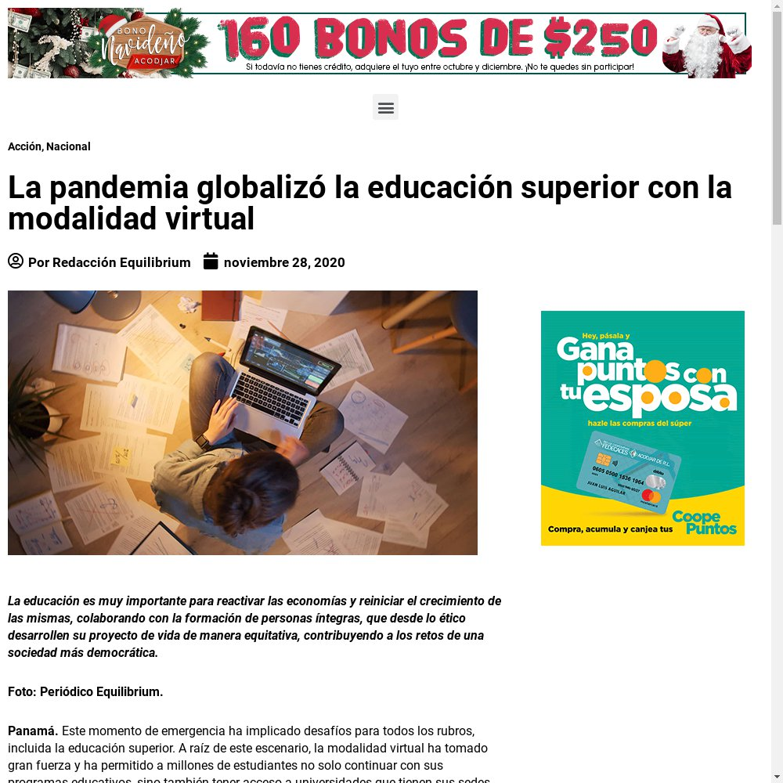
Publicaciones - Web
28 de Noviembre
Medio | Periodico Equilibrium
Tipo | Web
Tamaño | 1 página
Valor Publicitario | B/. 1,000.00
Valor Informativo | B/. 4,000.00
Tier | 1
Mención de Marca | Si
Presencia de vocero | Si
Quote de vocero | Si
Favorabilidad mediática | Positiva
https://www.periodicoequilibrium.com/129602-2/

Slide 10
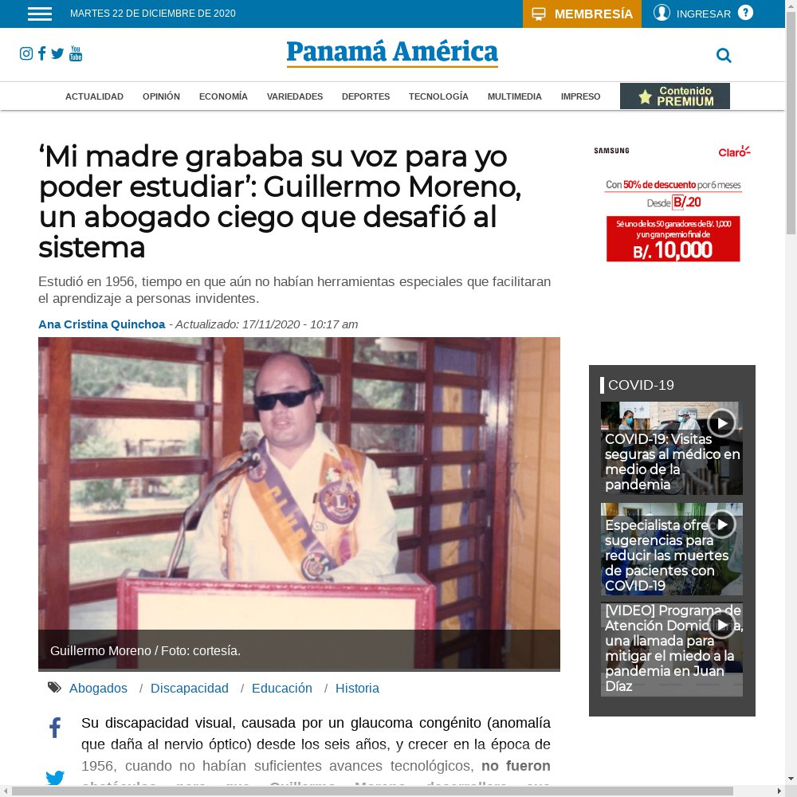
Publicaciones - Web
17 de Noviembre
Medio | Panamá América
Tipo | Web
Tamaño | 1 página
Valor Publicitario | B/. 1,000.00
Valor Informativo | B/. 4,000.00
Tier | 1
Mención de Marca | Si
Presencia de vocero | Si
Quote de vocero | Si
Favorabilidad mediática | Positiva
https://www.panamaamerica.com.pa/sociedad/mi-madre-grababa-su-voz-yo-poder-estudiar-guillermo-moreno-un-abogado-ciego-que-desafio-al

Slide 11
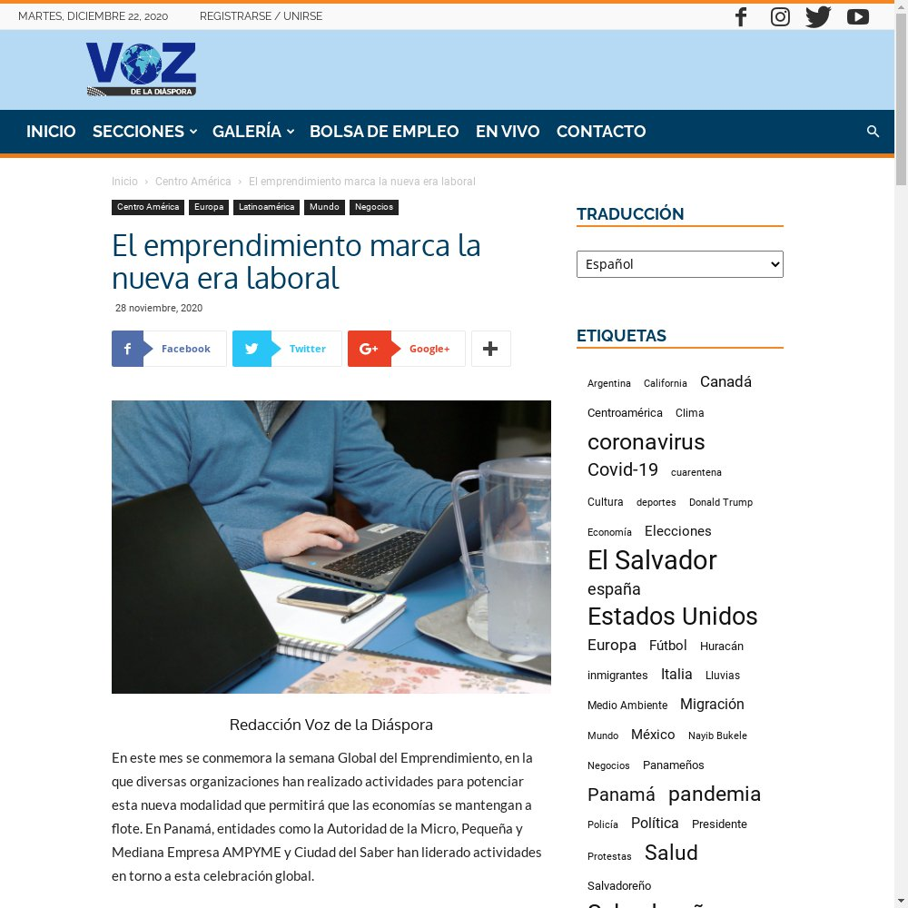
Publicaciones - Web
28 de Noviembre
Medio | La Voz de la Diáspora- Regional
Tipo | Web
Tamaño | 1 página
Valor Publicitario | B/. 1,000.00
Valor Informativo | B/. 4,000.00
Tier | 1
Mención de Marca | Si
Presencia de vocero | Si
Quote de vocero | Si
Favorabilidad mediática | Positiva
https://vozdeladiasporanews.com/el-emprendimiento-marca-la-nueva-era-laboral/

Slide 12
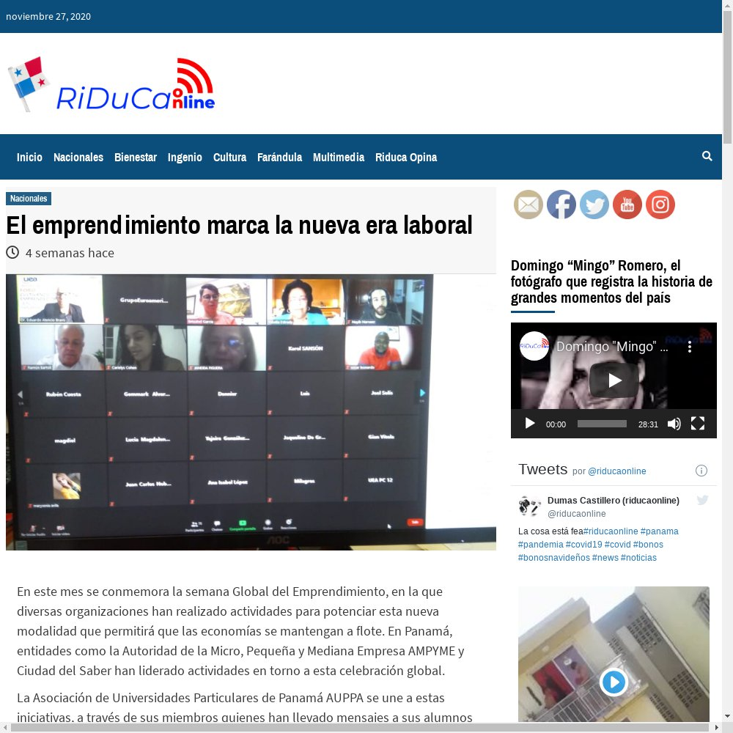
Publicaciones - Web
27 de Noviembre
Medio | Riduca Online
Tipo | Web
Tamaño | 1 página
Valor Publicitario | B/. 750.00
Valor Informativo | B/. 3,000.00
Tier | 3
Mención de Marca | Si
Presencia de vocero | Si
Quote de vocero | Si
Favorabilidad mediática | Positiva
https://riducaonline.com/2020/11/27/el-emprendimiento-marca-la-nueva-era-laboral/

Slide 13
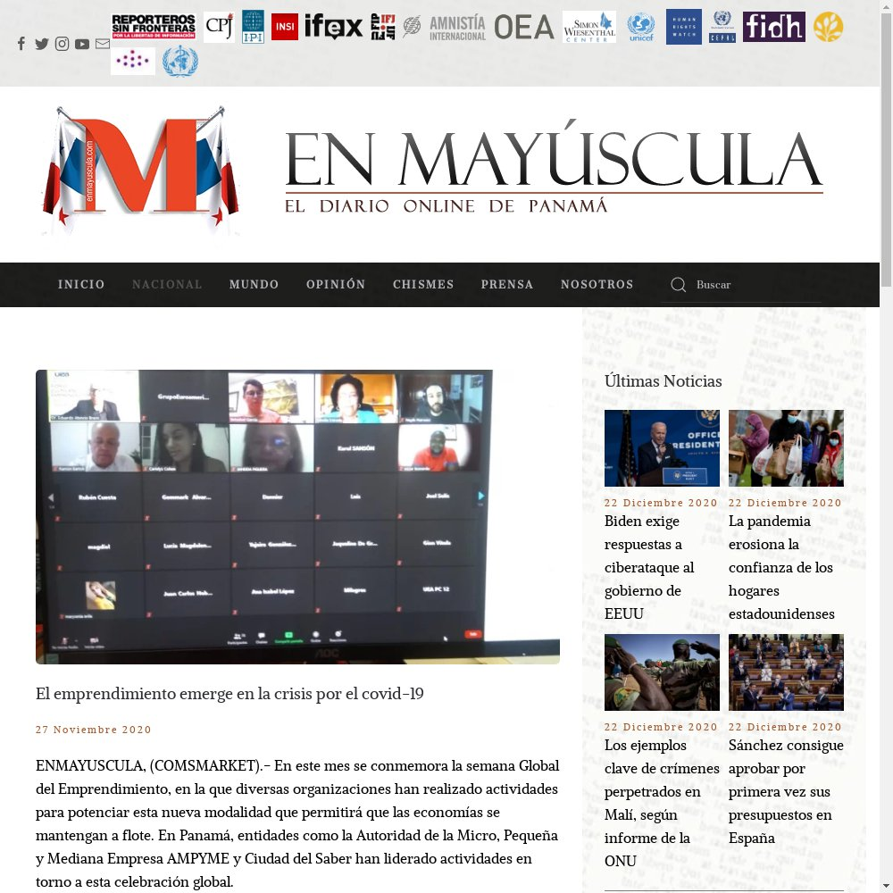
Publicaciones - Web
27 de Noviembre
Medio | En Mayúscula
Tipo | Web
Tamaño | 1 página
Valor Publicitario | B/. 750.00
Valor Informativo | B/. 3,000.00
Tier | 3
Mención de Marca | Si
Presencia de vocero | Si
Quote de vocero | Si
Favorabilidad mediática | Positiva
https://enmayuscula.com/nacionales/135194-el-emprendimiento-emerge-en-la-crisis-por-el-covid-19.html

Slide 14

Publicaciones - Televisión
19 de Noviembre
Medio | FETV
Tipo | Televisión
Tamaño | 299 segundos
Valor Publicitario | B/. 3,588.00
Valor Informativo | B/. 14,352.00
Tier | 1
Mención de Marca | Si
Presencia de vocero | Si
Quote de vocero | Si
Favorabilidad mediática | Positiva
No Link

Slide 15

Publicaciones - Radio
20 de Noviembre
Medio | KW Continente
Tipo | Radio
Tamaño | 225 segundos
Valor Publicitario | B/. 240.75
Valor Informativo | B/. 963.00
Tier | 1
Mención de Marca | Si
Presencia de vocero | Si
Quote de vocero | Si
Favorabilidad mediática | Positiva
No Link

Slide 16

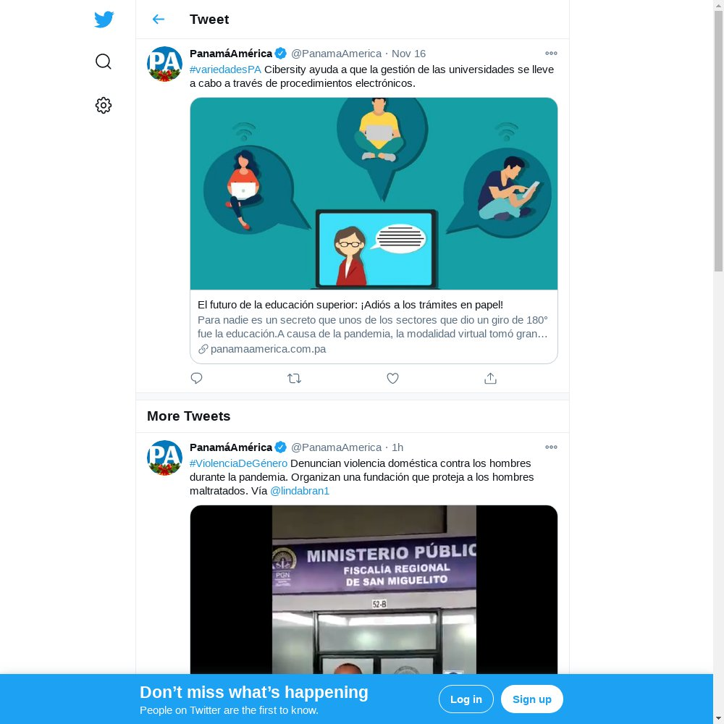
Publicaciones - Twitter
15 de Noviembre
Medio | Panamá América
Tipo | Twitter
Tamaño | 1 post
Valor Publicitario | B/. 500.00
Valor Informativo | B/. 2,000.00
Tier | 1
Mención de Marca | Si
Presencia de vocero | Si
Quote de vocero | Si
Favorabilidad mediática | Positiva
https://twitter.com/PanamaAmerica/status/1328163379802869760?s=20

Slide 17

Publicaciones - Twitter
15 de Noviembre
Medio | Panamá América
Tipo | Twitter
Tamaño | 1 post
Valor Publicitario | B/. 500.00
Valor Informativo | B/. 2,000.00
Tier | 1
Mención de Marca | Si
Presencia de vocero | Si
Quote de vocero | Si
Favorabilidad mediática | Positiva
https://twitter.com/PanamaAmerica/status/1328028490097160196?s=20

Slide 18
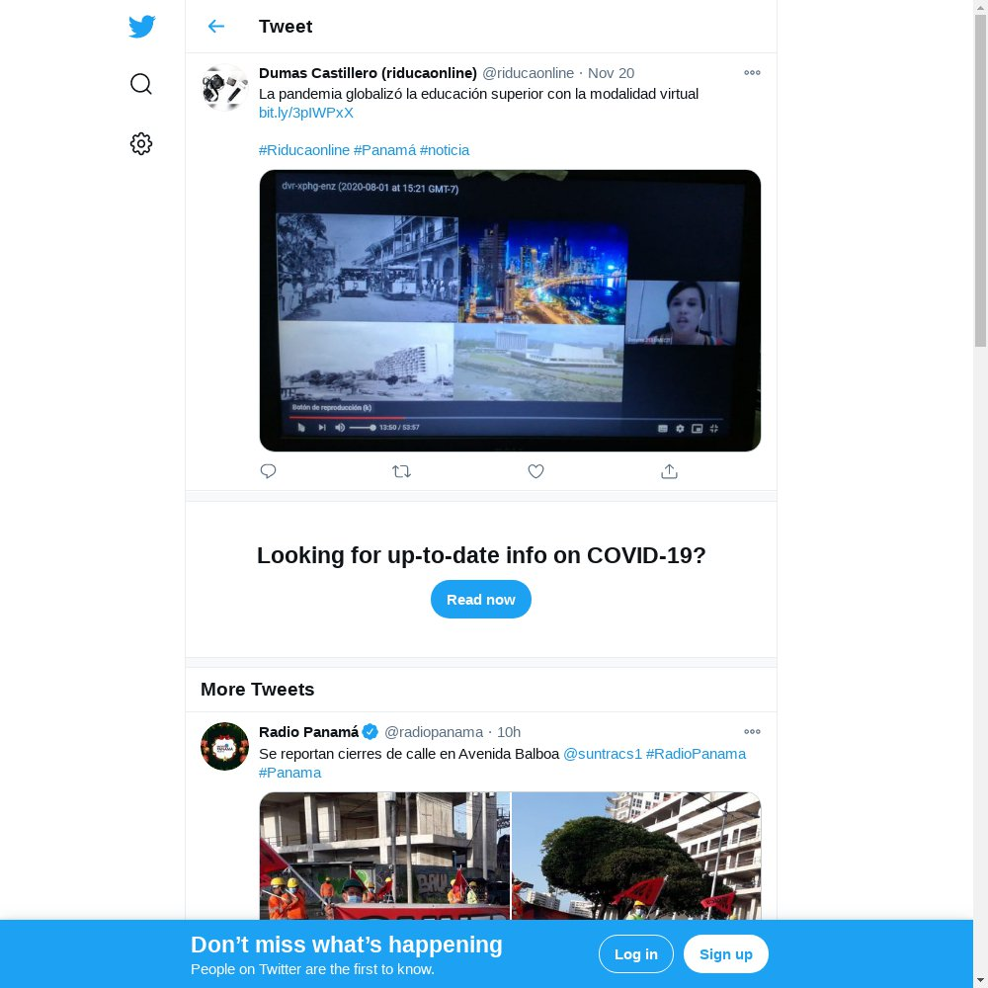
Publicaciones - Twitter
20 de Noviembre
Medio | Riduca Online
Tipo | Twitter
Tamaño | 1 post
Valor Publicitario | B/. 500.00
Valor Informativo | B/. 2,000.00
Tier | 3
Mención de Marca | Si
Presencia de vocero | Si
Quote de vocero | Si
Favorabilidad mediática | Positiva
https://twitter.com/riducaonline/status/1329889217514704900?s=20

Slide 19

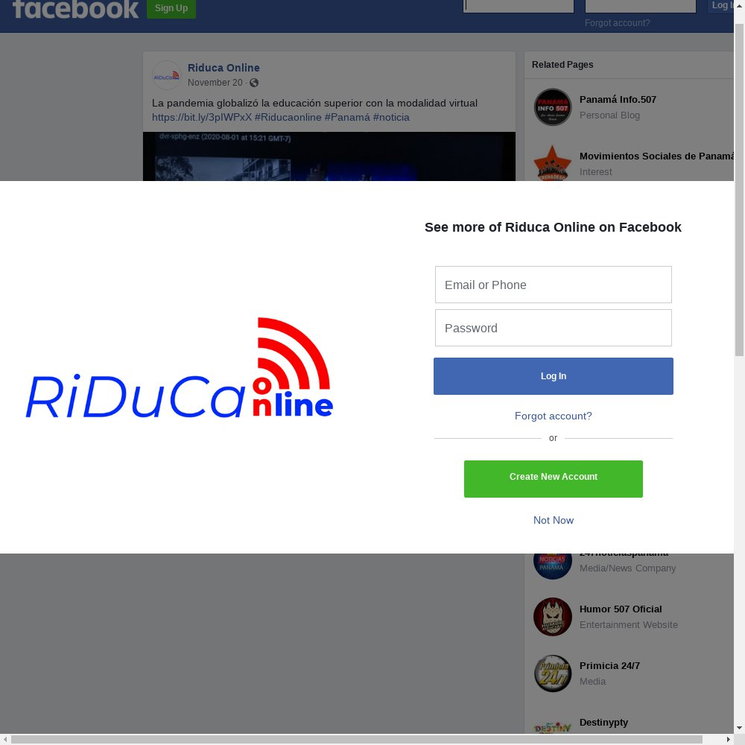
Publicaciones - Facebook
20 de Noviembre
Medio | Riduca Online
Tipo | Facebook
Tamaño | 1 post
Valor Publicitario | B/. 500.00
Valor Informativo | B/. 2,000.00
Tier | 3
Mención de Marca | Si
Presencia de vocero | Si
Quote de vocero | Si
Favorabilidad mediática | Positiva
https://www.facebook.com/permalink.php?story_fbid=400498901362852&id=111652980247447

Slide 20
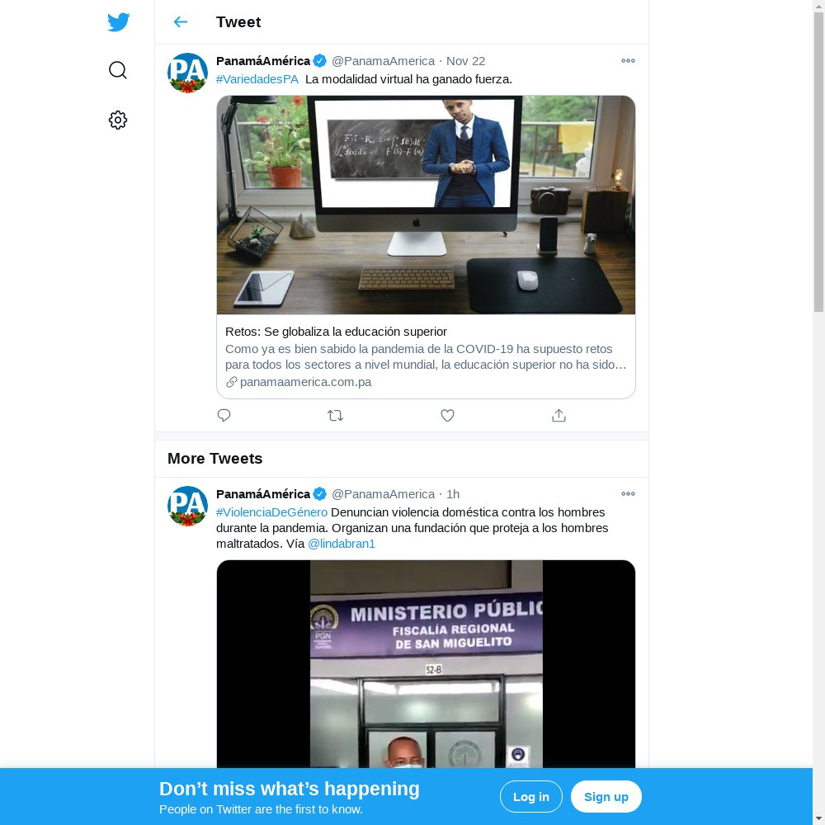
Publicaciones - Twitter
22 de Noviembre
Medio | Panamá América
Tipo | Twitter
Tamaño | 1 post
Valor Publicitario | B/. 500.00
Valor Informativo | B/. 2,000.00
Tier | 1
Mención de Marca | Si
Presencia de vocero | Si
Quote de vocero | Si
Favorabilidad mediática | Positiva
https://twitter.com/PanamaAmerica/status/1330524184750002177?s=20

Slide 21

Publicaciones - Twitter
22 de Noviembre
Medio | Panamá América
Tipo | Twitter
Tamaño | 1 post
Valor Publicitario | B/. 500.00
Valor Informativo | B/. 2,000.00
Tier | 1
Mención de Marca | Si
Presencia de vocero | Si
Quote de vocero | Si
Favorabilidad mediática | Positiva
https://twitter.com/PanamaAmerica/status/1330737339161841664?s=20

Slide 22

Publicaciones - Twitter
23 de Noviembre
Medio | Panamá América
Tipo | Twitter
Tamaño | 1 post
Valor Publicitario | B/. 500.00
Valor Informativo | B/. 2,000.00
Tier | 1
Mención de Marca | Si
Presencia de vocero | Si
Quote de vocero | Si
Favorabilidad mediática | Positiva
https://twitter.com/PanamaAmerica/status/1330979435907059713?s=20

Slide 23
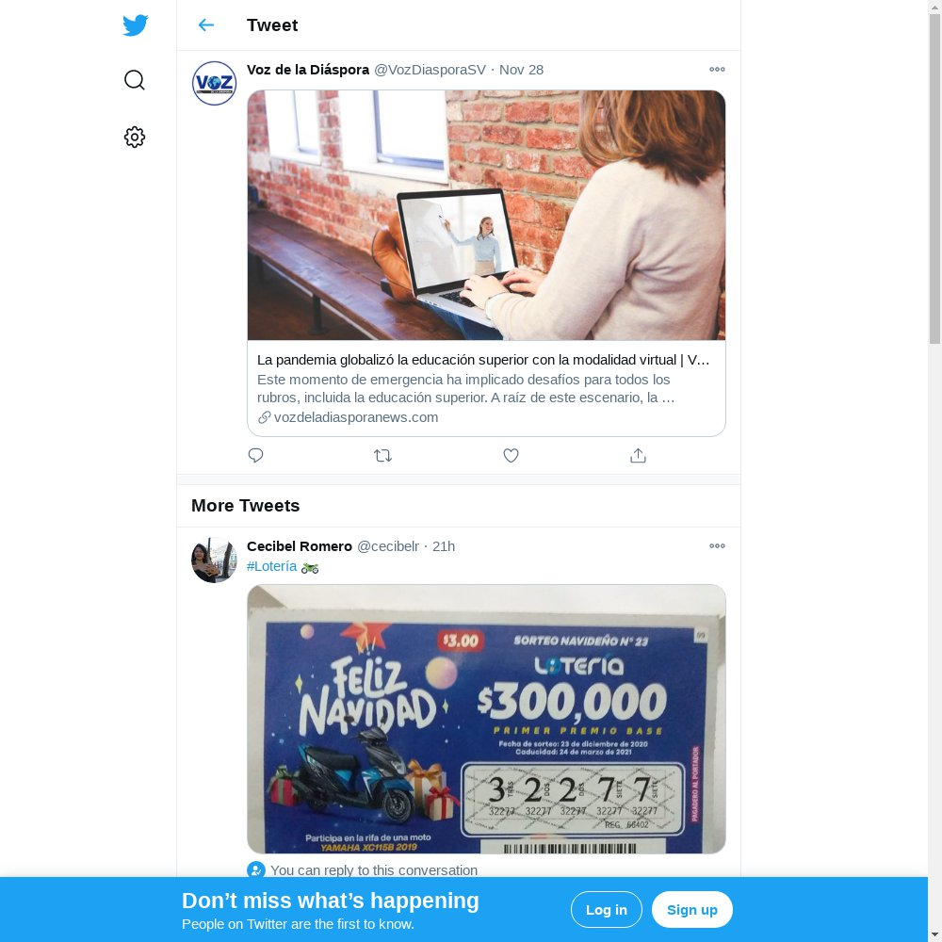
Publicaciones - Twitter
28 de Noviembre
Medio | La Voz de la Diáspora- Regional
Tipo | Twitter
Tamaño | 1 post
Valor Publicitario | B/. 500.00
Valor Informativo | B/. 2,000.00
Tier | 1
Mención de Marca | Si
Presencia de vocero | Si
Quote de vocero | Si
Favorabilidad mediática | Positiva
https://twitter.com/VozDiasporaSV/status/1332577200621711360?s=20

Slide 24
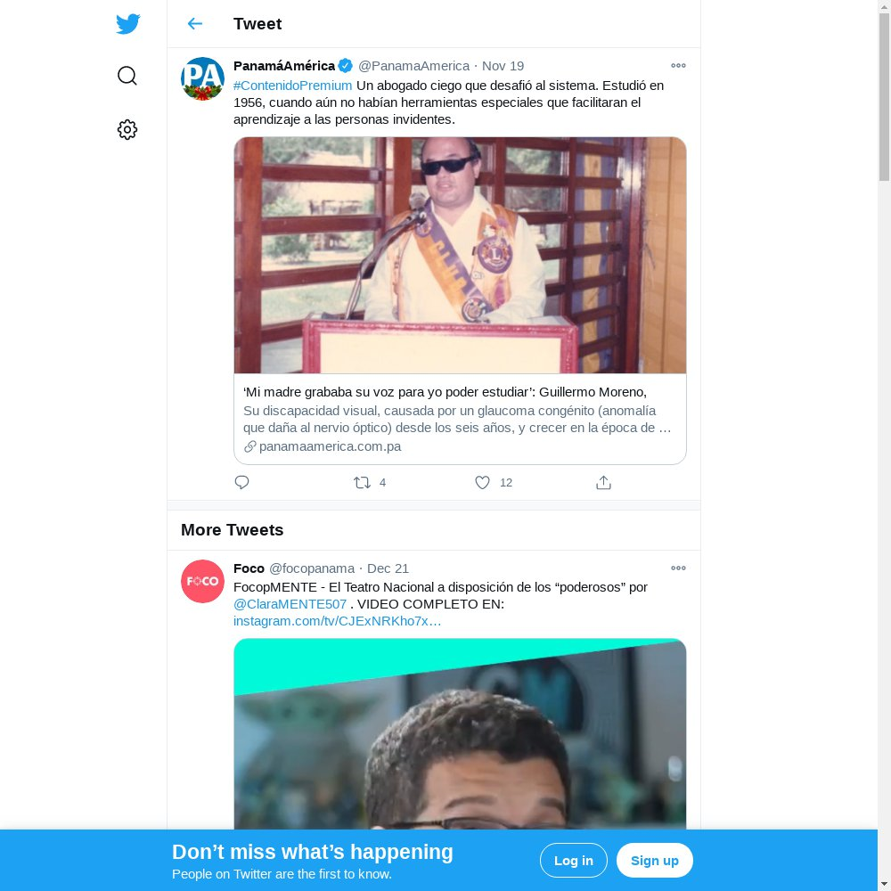
Publicaciones - Twitter
19 de Noviembre
Medio | Panamá América
Tipo | Twitter
Tamaño | 1 post
Valor Publicitario | B/. 500.00
Valor Informativo | B/. 2,000.00
Tier | 1
Mención de Marca | Si
Presencia de vocero | Si
Quote de vocero | Si
Favorabilidad mediática | Positiva
https://twitter.com/PanamaAmerica/status/1329461149193080836?s=20

Slide 25
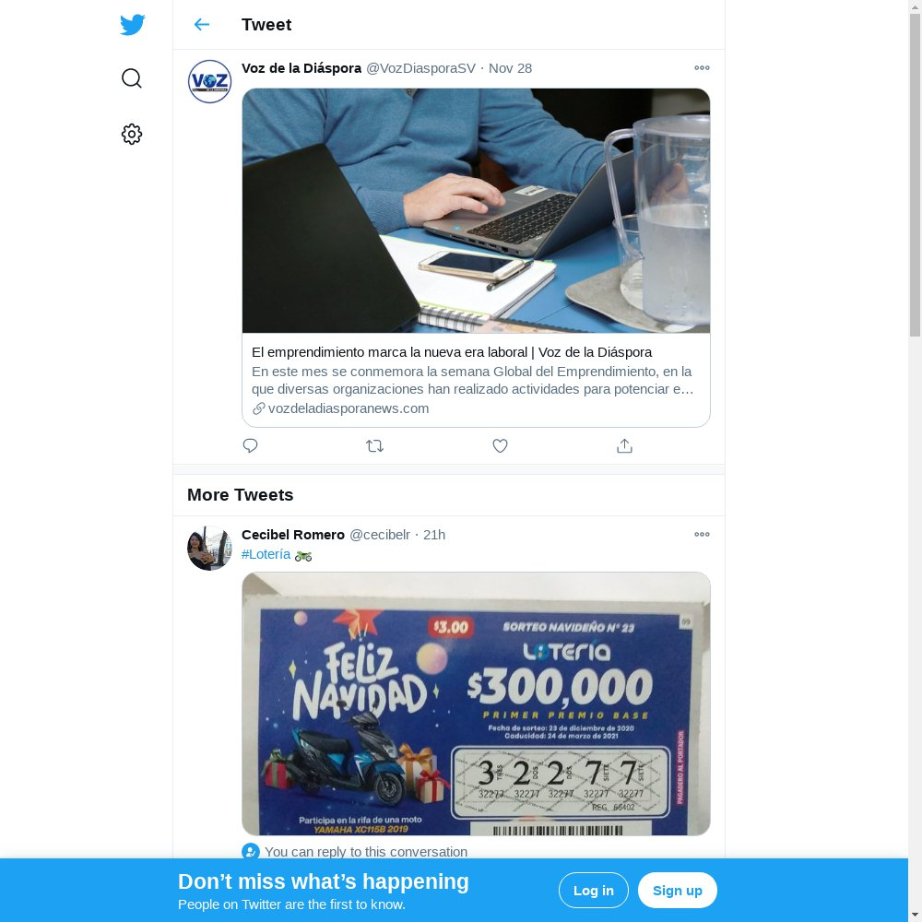
Publicaciones - Twitter
28 de Noviembre
Medio | La Voz de la Diáspora- Regional
Tipo | Twitter
Tamaño | 1 post
Valor Publicitario | B/. 500.00
Valor Informativo | B/. 2,000.00
Tier | 1
Mención de Marca | Si
Presencia de vocero | Si
Quote de vocero | Si
Favorabilidad mediática | Positiva
https://twitter.com/VozDiasporaSV/status/1332596724251111425?s=20

Slide 26
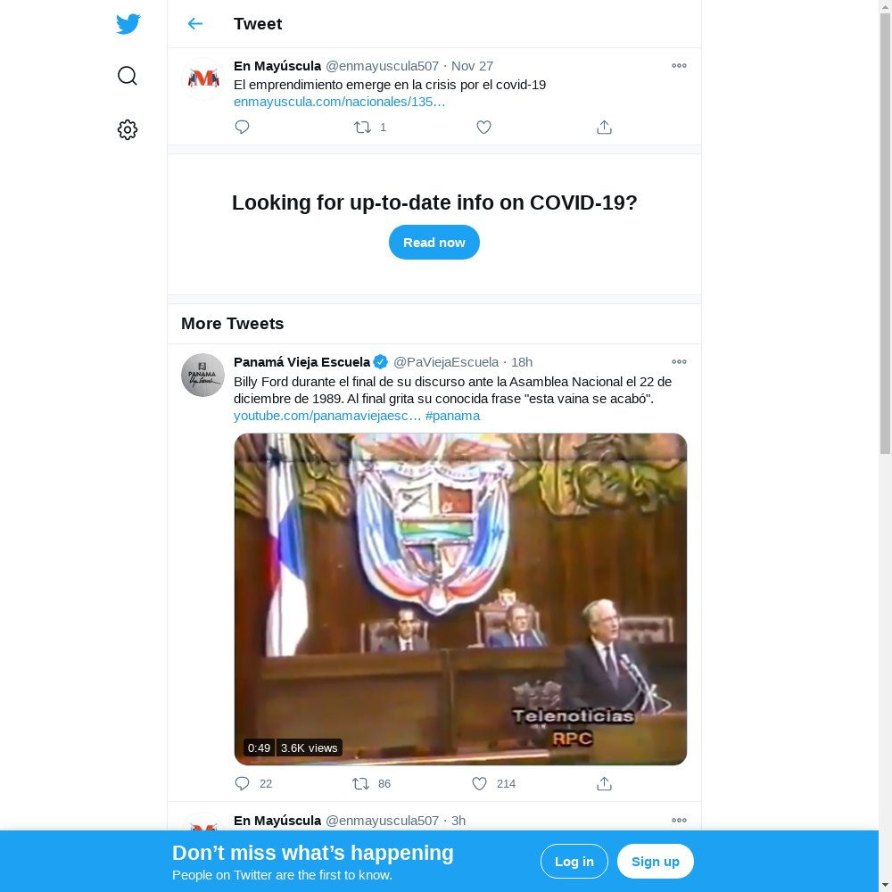
Publicaciones - Twitter
27 de Noviembre
Medio | En Mayúscula
Tipo | Twitter
Tamaño | 1 post
Valor Publicitario | B/. 500.00
Valor Informativo | B/. 2,000.00
Tier | 3
Mención de Marca | Si
Presencia de vocero | Si
Quote de vocero | Si
Favorabilidad mediática | Positiva
https://twitter.com/enmayuscula507/status/1332368127850663939?s=20

